Slide 1


TEDx Homework 1
Bonzi Lorenzo 1053285
Brembilla Andrea 1053908

Slide 2
Obiettivi
Avere sempre a disposizione un Tedx successivo a quello che si stà guardando in maniera tale da avere dei nuovi suggerimenti su talk che potrebbero interessare l’utente finale
Riuscire a limitare le ricerche dell’utente tramite l’utilizzo di specifici parametri di ricerca
Avere un account personale dove potere andare a salvare i talk preferiti in modo tale da potere andare a rivederli in qualsiasi momento

Slide 3
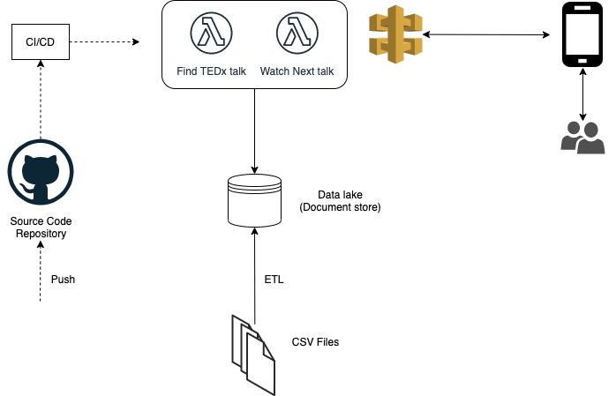


Architettura
Save/Load favourites
Manage account
API Gateway
cognito

Slide 4
Tecnologie
AWS services:
API Gateway
Cognito
Document Store:
Mongo DB

Slide 5
A chi ci rivolgiamo?
A chiunque sia interessato agli argomenti trattati negli talk TEDx

Slide 6
I nostri valori
Servizio di facile utilizzo
Servizio sicuro
Filtri di ricerca

Slide 7
Criticità
Gestione del numero di utenti
Disponibilità di talk congrui con le ricerche dell’utente
Durata di determinati talk

